Slide 1
AGEN KIMIA DAN PERUBAHAN SEL SERTA PENYAKIT YANG DITIMBULKANNYA
dr.Zulkarnain Edward MS. PhD

Slide 2

AGENT : SESUATU YANG DAPAT MENIMBULKAN EFEK (DORLAND)
AGENT KIMIA :
ZAT-ZAT KIMIA (ORGANIK / ANORGANIK ) YANG BERADA DI LINGKUNGAN YANG DAPAT MEMBERIKAN EFEK PADA MANUSIA.
EUGENIK MENGUNTUNGKAN
DISGENIK MERUGIKAN

Slide 3

LINGKUNGAN
SEGALA SESUATU YANG ADA DISEKITARNYA, BAIK BERUPA BENDA HIDUP ATAU MATI, BENDA NYATA ATAU ABSTRAK, TERMASUK MANUSIA LAINNYA, SERTA SUASANA YANG TERBENTUK KARENA TERJADINYA INTERAKSI DIANTARA ELEMEN-ELEMEN DI ALAM TERSEBUT

Slide 4
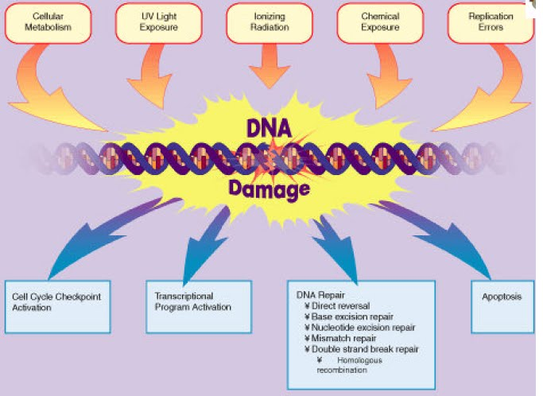

Slide 5
LINGKUNGAN UDARA
AGEN KIMIA YANG PALING BANYAK :
KARBON MONOXIDA (CO)
SULFUR DIOXIDA (SO2)
NITROGEN OXIDA (NO)
HIDROKARBON (CH2O)
PENGARUH PADA :
SISTEM PERNAPASAN, KULIT, SELAPUT LENDIR DAN SISTEMIK (MELALUI PEMB.DARAH)

Slide 6
KARBON MONOXIDA (CO)
SIFAT : GAS, TIDAK BERWARNA DAN TIDAK BERBAU
SUMBER : PEMBAKARAN YANG TIDAK SEMPURNA (80% KENDERAAN BERMOTOR)
EFEK : HbO2 + CO HbCO + O2
AFINITAS CO TERHADAP Hb = 210 X AFINITAS O2 TERHADAP Hb
- PUSING, DISORIENTASI, GANGGUAN SSP, PARU, JANTUNG, PINGSAN (250 ppm) DAN DAPAT MENINGGAL (750 ppm)

Slide 7

SULFUR DIOXIDA (SO2)
SIFAT : GAS TIDAK BERWANA, IRITAN KUAT
DAPAT MENJADI – SO3 DAN H2SO4
SUMBER : GUNUNG BERAPI, PEMBUSUKAN, BATUBARA DAN BUANGAN INDUSTRI.
EFEK : IRITASI KUAT TERHADAP KULIT DAN SELAPUT LENDIR
- SPASME OTOT POLOS BRONCHIOLI, PRODUKSI LENDIR DAN PERADANGAN DAN METAPLASIA SEL EPITEL

Slide 8
NITROGEN OXIDA (NO)
SIFAT : GAS YANG BERACUN
SUMBER : PEMBAKARAN DAN
KENDERAAN BEMOTOR (50%)
EFEK : RADANG PARU-PARU, BRONCHIOLI TIS FIBROSIS OBLITERANS DAN MENINGGAL (500 ppm).
GUDANG TERNAK (SILO) AKUMULASI NO2 :
“SILO FILLER’S DISEASE”

Slide 9
HIDROKARBON (CH2O)
SIFAT : GAS BERACUN DAN KARSINOGENIK
DEKOMPOSISI ANAEROB OLEH BAKTERI :
2CH2O CO2 + CH4 (METAN)
SUMBER : KENDERAAN BERMOTOR, TANAMAN
EFEK : TERGANTUNG REAKSI FOTOKIMIANYA
( PEROKSI ASETIL NITRAT = PAN, KETON DAN ALDEHIDA)
RESIKO MENIMBULKAN KANKER TINGGI

Slide 10
LINGKUNGAN AIR
AGENT KIMIA YANG PALING SERING :
AIR RAKSA (Hg)
CADMIUM (Cd)
COBALT (Co)
ARSEN (As)
DICHLORO-DIPHENYL-TRICHLOROETHANE (DDT)
DETERGEN
DLL

Slide 11
AIR RAKSA (Hg)
SIFAT : METAL, MENGUAP PADA TEMP.KAMAR
RACUN SISTEMIK (HATI, GINJAL, LIMPA, TULANG)
SUMBER : INDUSTRI (AMALGAM, PERHIASAN)
EFEK : GEJALA SSP (TREMOR, PIKUN,INSOMNIA), STOMATITIS, GIGIGIVITIS DAN ULCER )
CACAT BAWAAN : MINAMATA DAN NIIGATA
MENINGGAL

Slide 12

CADMIUM (Cd)
SIFAT : METAL, KRISTAL PUTIH KEPERAKAN,LUNAK
SUMBER : INDUSTRI, PESTISIDA
EFEK : PADA HATI, GINJAL, PARU-PARU,TULANG
OTOT POLOS, HIPERTENSI.
PETANI TOYAMA : SAKIT PINGGANG SAMPAI PERLUNAKAN TULANG, KEMATIAN KARENA GAGAL JANTUNG.

Slide 13
COBALT (Co)
SIFAT : METAL, WARNA BIRU CERAH,TAHAN OKSIDASI DA MAGNETIK YANG BAIK
SUMBER : PABRIK ELEKTRONIK, BIR
EFEK : GONDOK, POLISITEMIA (BERSAMA VIT.B12), HIPERTENSI
KEMATIAN KARENA GAGAL JANTUNG
KASUS DI CANADA : SESAK NAPAS, BATUK, EDEMA,KELESUAN, SHOCK DAN MENINGGAL

Slide 14

ARSEN (As)
SIFAT : METAL, MUDAH PATAH, WARNA KEPERAKAN DAN SANGAT TOKSIS
SUMBER : ALAM, PABRIK.
EFEK : AKUT MUNTABER (DARAH), KOMA DAN KEMATIAN
KRONIS ANOREKSIA, KOLIK, IKTERUS, GINJAL, KANKER KULIT, ALERGI DAN CACAT BAWAAN

Slide 15

DICHLORO-DIPHENYL-TRICHLOROETHANE (DDT)
SIFAT : PERSISTEN, MUDAH TERAKUMULASI
SUMBER : PESTISIDA
EFEK : PUSING, MUAL, TREMOR, KONVULSI, RUSAK HATI, SSP DAN GINJAL
MENGHAMBAT ENZIM ASETIL KOLIN ESTERASE TERUTAMA DI OTOT RANGKA
MALAYSIA : GANGGUAN MENSTRUASI DAN KELAINAN JANIN

Slide 16
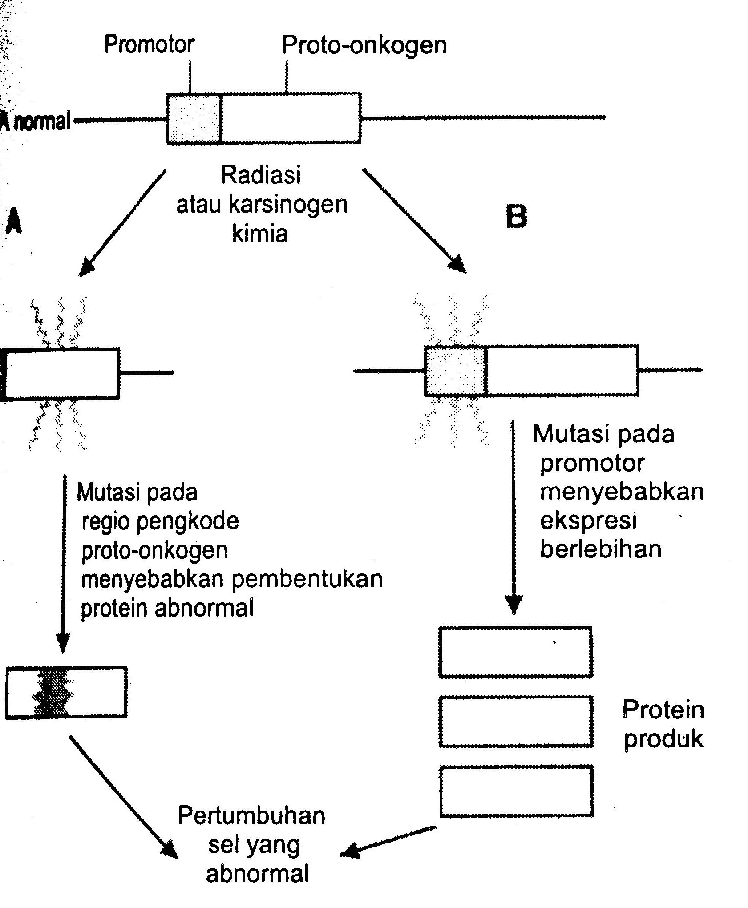

Slide 17
Mutagen Kimia
Agen mutasi yang berasal dari zat kimia. Mutagen kimia mayoritas memiliki kemampuan untuk menyusup diantara basa nitrogen sehingga dapat menggangggu proses replikasi DNA.
Contohnya adalah Asam Nitrat, Hidroksilamin, Peroksida, Akridin, Brom-Urasil, dan lain-lain.

Slide 18
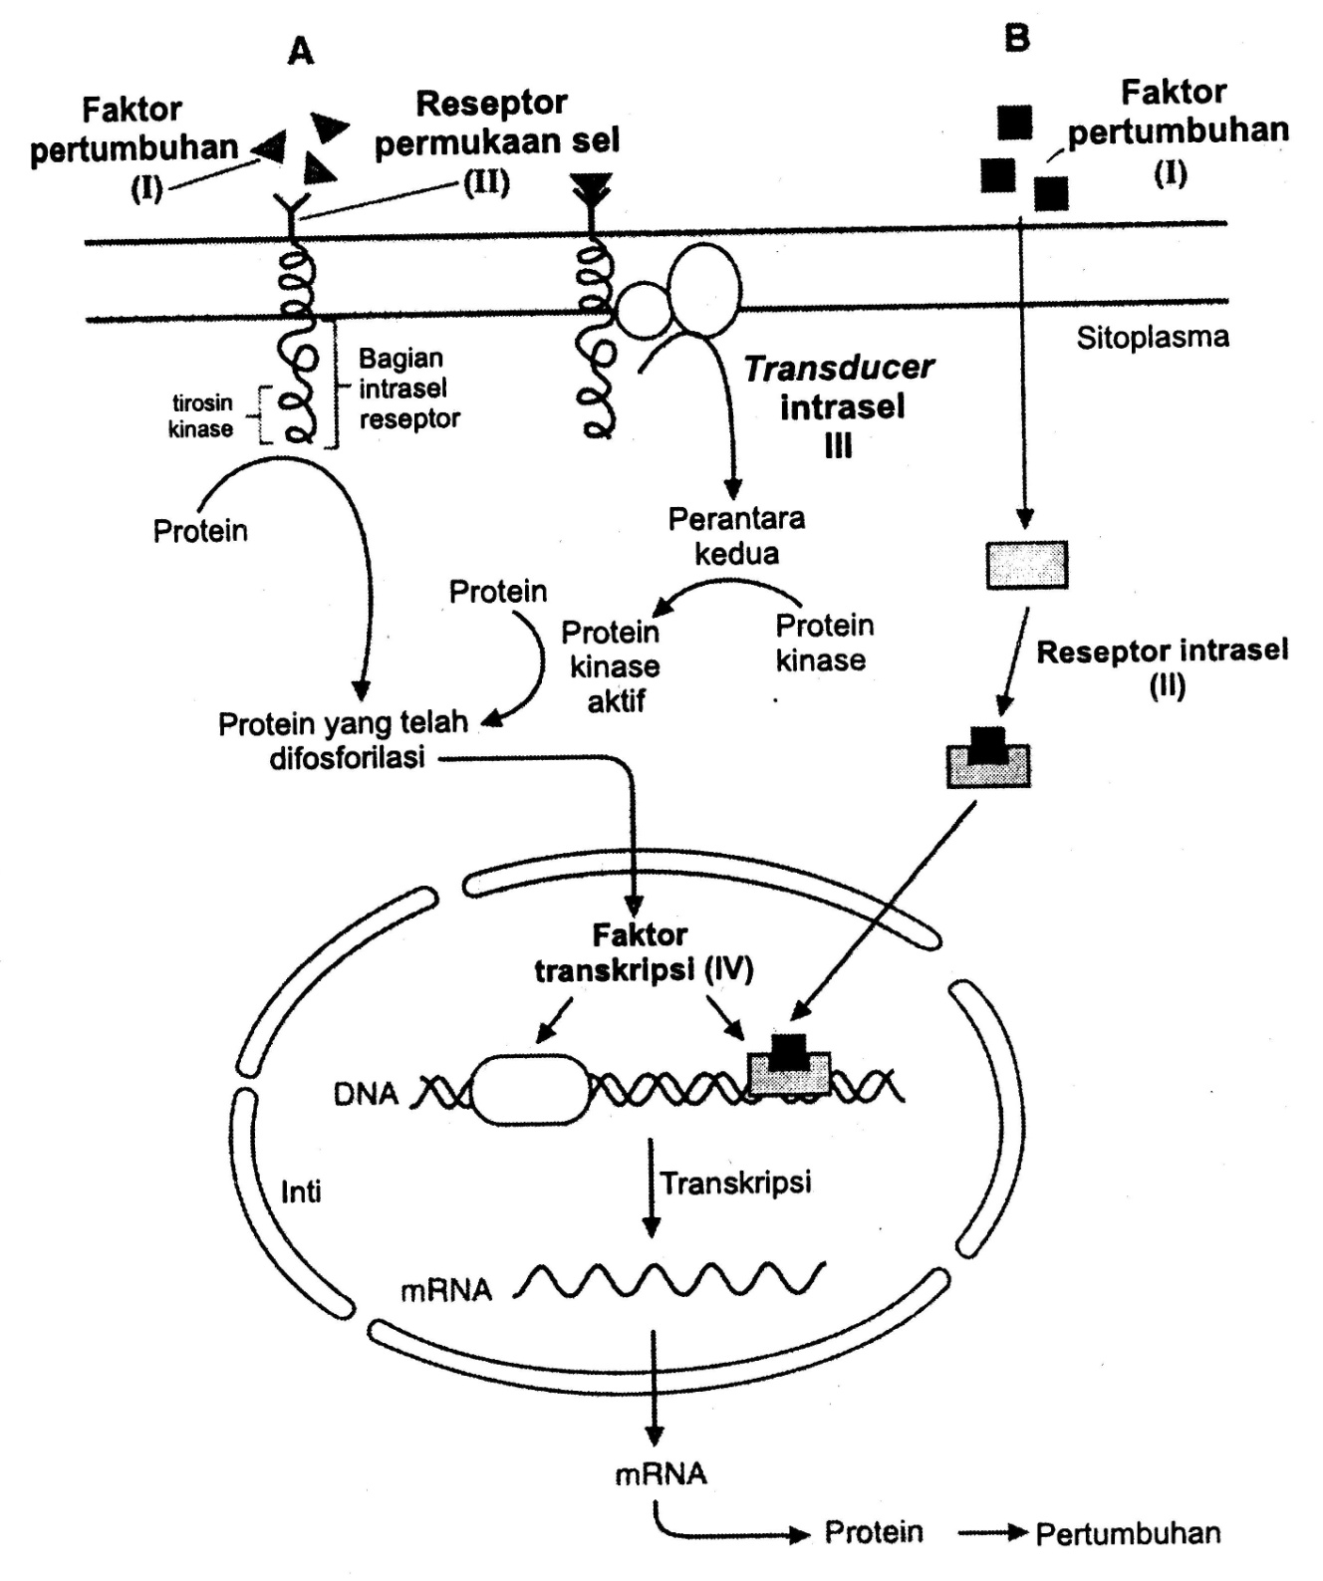

Slide 19
TERIMAKASIH

